Slide 1
Points-to Analysis using BDDs
PLDI’2003
Marc Berndl, Ondˇrej Lhot´ak, Feng Qian, Laurie Hendren and Navindra Umanee
Sable Research Group, School of Computer Science
McGill University

Slide 2
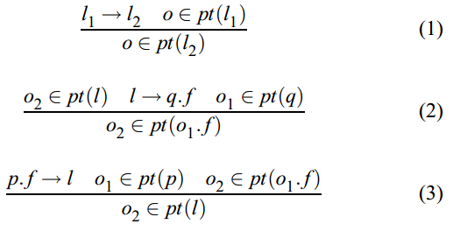
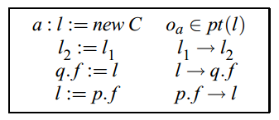
背景
基于集合的Java指向分析
  程序共表示为四类语句
    分配语句、复制语句、域存储语句、域加载语句

Slide 3
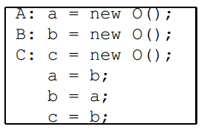
背景
基于集合的Java指向分析
  程序共表示为四类语句
    分配语句、复制语句、域存储语句、域加载语句
变量 | 指向集合
a | {A, B}
b | {A, B}
c | {A, B, C}

Slide 4
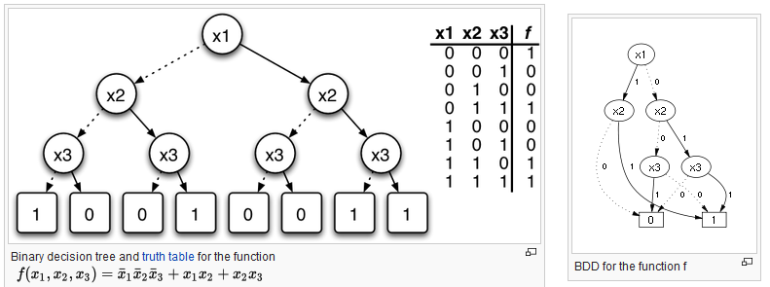
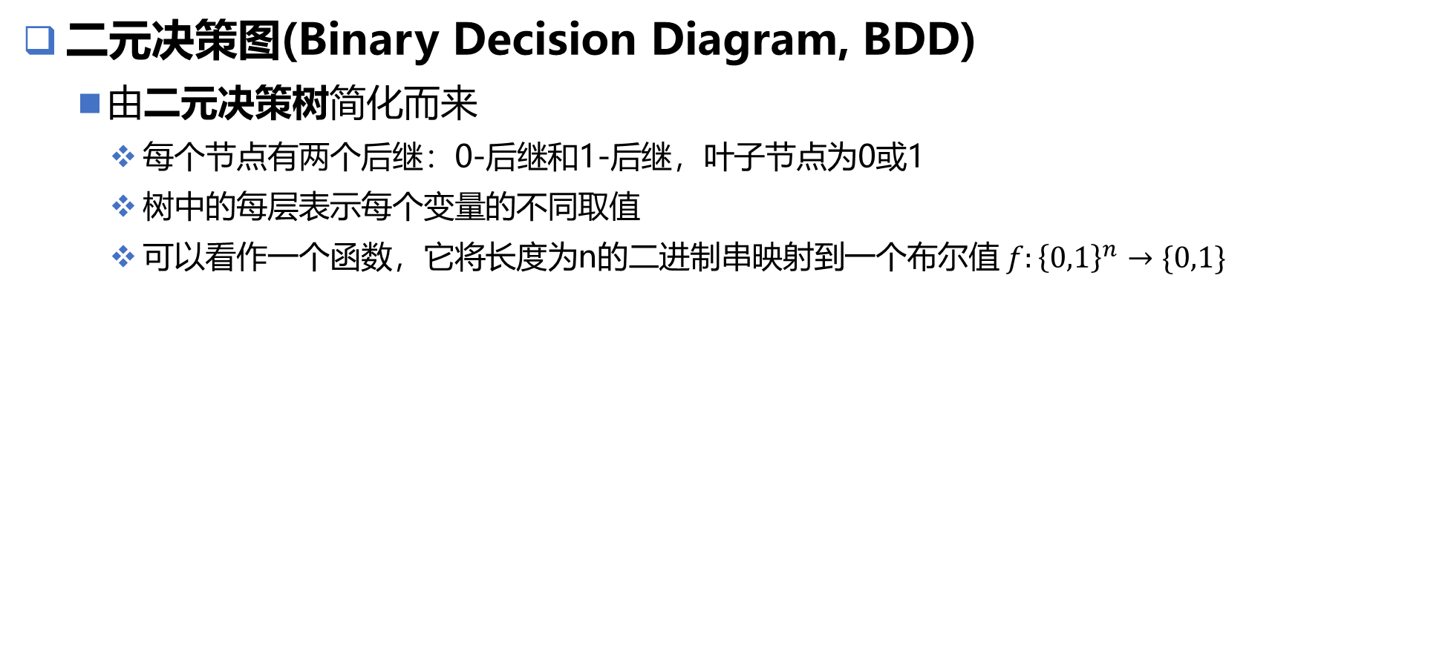
背景
二元决策图(Binary Decision Diagram, BDD)
  由二元决策树简化而来
    每个节点有两个后继：0-后继和1-后继，叶子节点为0或1
    树中的每层表示每个变量的不同取值
    可以看作一个函数，它将长度为n的二进制串映射到一个布尔值$f:{\left\{0,1\right\}}^{n}→\{0,1\}$
虚线为0后继，实线为1后继

Slide 5
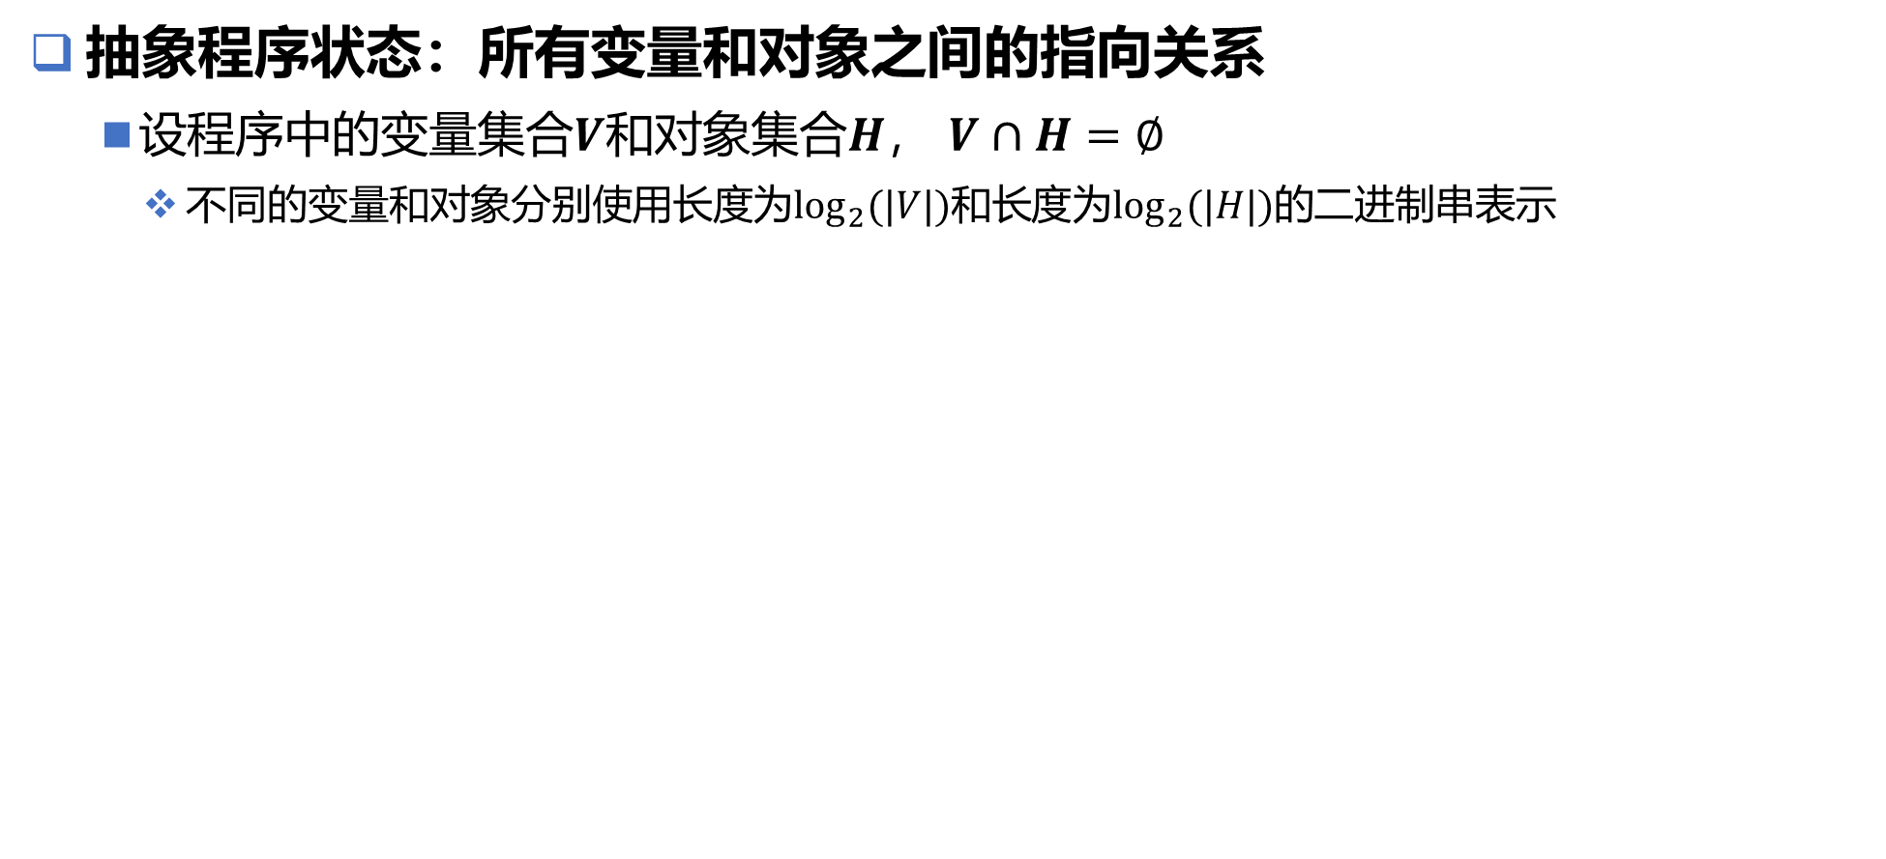
BDD for Points-to
抽象程序状态：所有变量和对象之间的指向关系
  设程序中的变量集合$V$和对象集合$H$， $V∩H=∅$
    不同的变量和对象分别使用长度为$\log_{2}(|V|)$和长度为$\log_{2}(|H|)$的二进制串表示
变量 | 编号
a | 00
b | 01
c | 10
对象 | 编号
A | 00
B | 01
C | 10

Slide 6
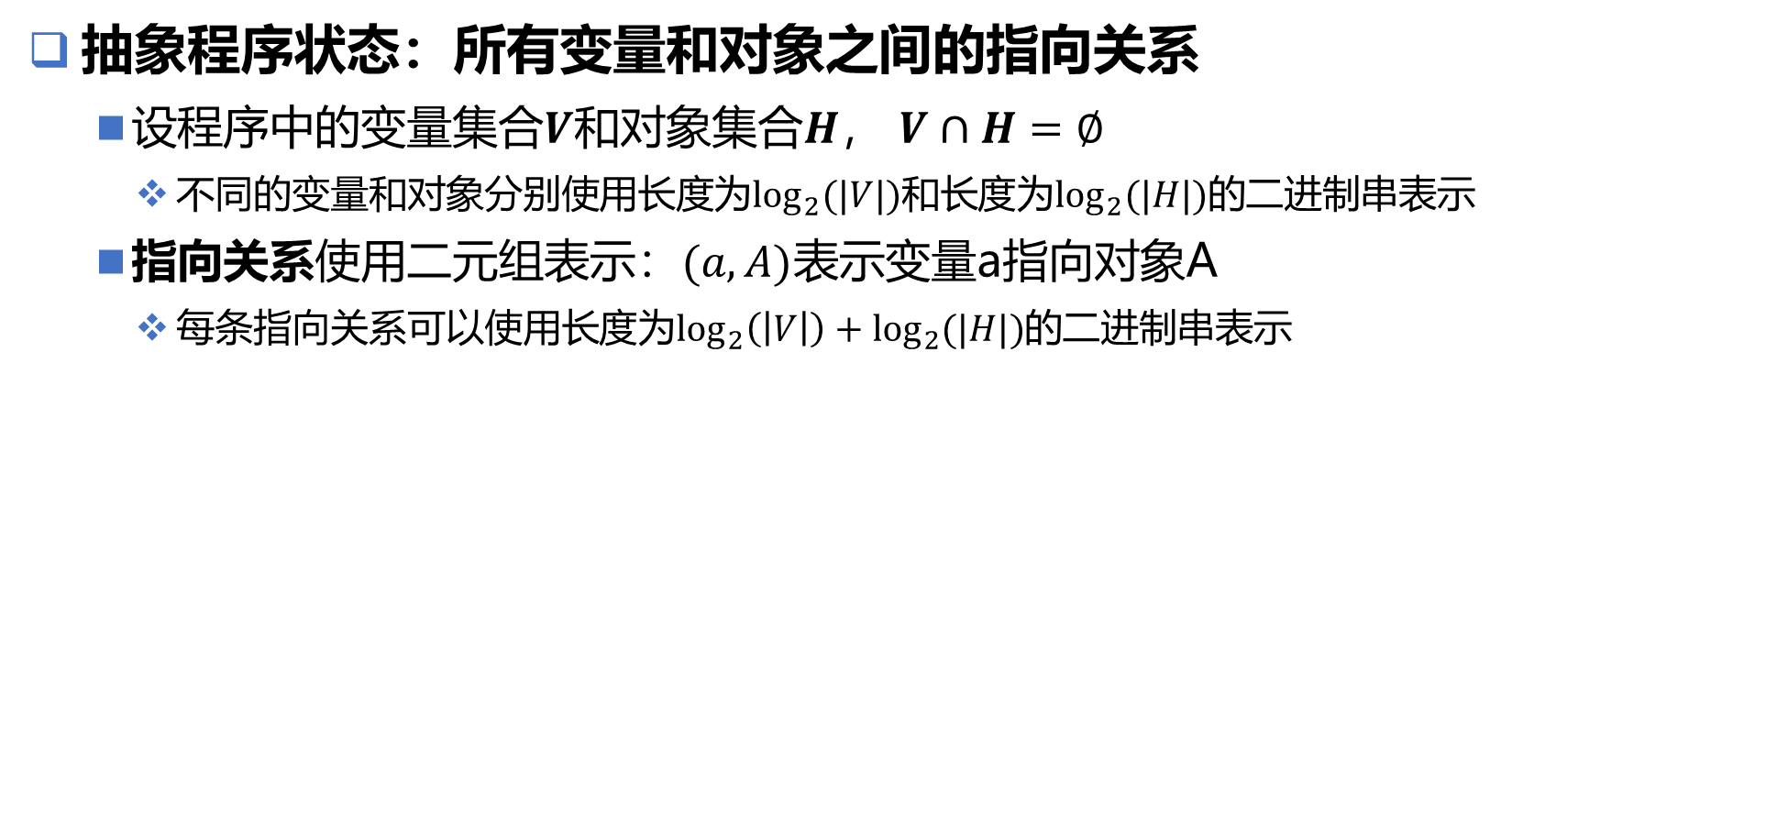
BDD for Points-to
抽象程序状态：所有变量和对象之间的指向关系
  设程序中的变量集合$V$和对象集合$H$， $V∩H=∅$
    不同的变量和对象分别使用长度为$\log_{2}(|V|)$和长度为$\log_{2}(|H|)$的二进制串表示
  指向关系使用二元组表示：$(a,A)$表示变量a指向对象A
    每条指向关系可以使用长度为$\log_{2}\left(\left|V\right|\right)+\log_{2}(|H|)$的二进制串表示
v1v2表示变量的编码，h1h2表示对象的编码
指向关系 | v1v2h1h2
(a, A) | 0000
(a, B) | 0001
(b, A) | 0100
(b, B) | 0101
(c, A) | 1000
(c, B) | 1001
(c, C) | 1010
变量 | 指向集合
a | {A, B}
b | {A, B}
c | {A, B, C}

Slide 7
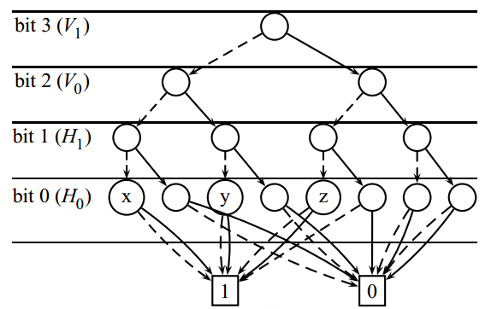
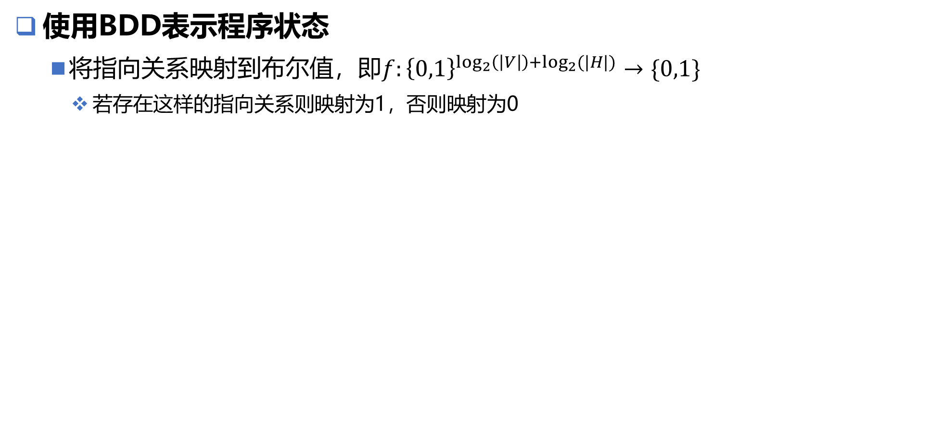
BDD for Points-to
使用BDD表示程序状态
  将指向关系映射到布尔值，即$f:{\left\{0,1\right\}}^{\log_{2}\left(\left|V\right|\right)+\log_{2}(|H|)}→\{0,1\}$
    若存在这样的指向关系则映射为1，否则映射为0
指向关系 | v1v0h1h0 | f(v1v0h1h0)
(a, A) | 0000 | 1
(a, B) | 0001 | 1
(a, C) | 0010 | 0
(b, A) | 0100 | 1
(b, B) | 0101 | 1
(b, C) | 0110 | 0
(c, A) | 1000 | 1
(c, B) | 1001 | 1
(c, C) | 1010 | 1
未定义 | 其他 | 0
虚线为0后继，实线为1后继
变量域V
对象域H
二元决策树

Slide 8
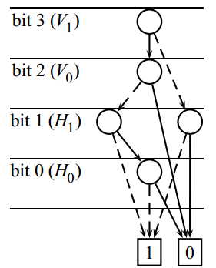
BDD for Points-to
使用BDD表示程序状态
  将指向关系映射到布尔值，即$f:{\left\{0,1\right\}}^{\log_{2}\left(\left|V\right|\right)+\log_{2}(|H|)}→\{0,1\}$
    若存在这样的指向关系则映射为1，否则映射为0
归约
二元决策树
二元决策图

Slide 9
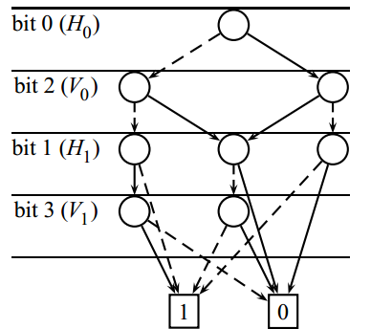
BDD for Points-to
使用BDD表示程序状态
  将指向关系映射到布尔值，即$f:{\left\{0,1\right\}}^{\log_{2}\left(\left|V\right|\right)+\log_{2}(|H|)}→\{0,1\}$
    若存在这样的指向关系则映射为1，否则映射为0
不同bit的顺序对于指向分析的结果来说没有影响
不同的bit顺序会影响BDD的结构
修改顺序并规约
二元决策树
二元决策图

Slide 10
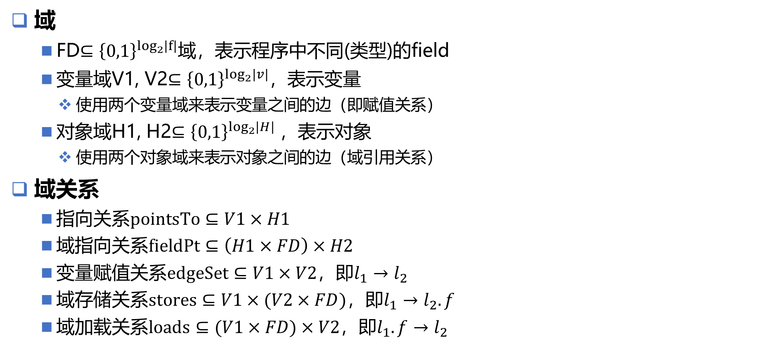
使用BDD求解指向集合
域
  FD$⊆{\left\{0,1\right\}}^{\log_{2}\left|f\right|}$域，表示程序中不同(类型)的field
  变量域V1, V2$⊆{\left\{0,1\right\}}^{\log_{2}\left|v\right|}$，表示变量
    使用两个变量域来表示变量之间的边（即赋值关系）
  对象域H1, H2$⊆{\left\{0,1\right\}}^{\log_{2}\left|H\right|}$，表示对象
    使用两个对象域来表示对象之间的边（域引用关系）
域关系
  指向关系$pointsTo⊆V1×H1$
  域指向关系$fieldPt⊆\left(H1×FD\right)×H2$
  变量赋值关系$edgeSet⊆V1×V2$，即$l_{1}→l_{2}$
  域存储关系$stores⊆V1×(V2×FD)$，即$l_{1}→l_{2}.f$
  域加载关系$loads⊆(V1×FD)×V2$，即$l_{1}.f→l_{2}$
每个关系都对应一个BDD

Slide 11

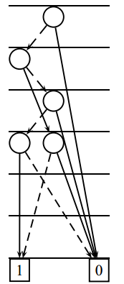
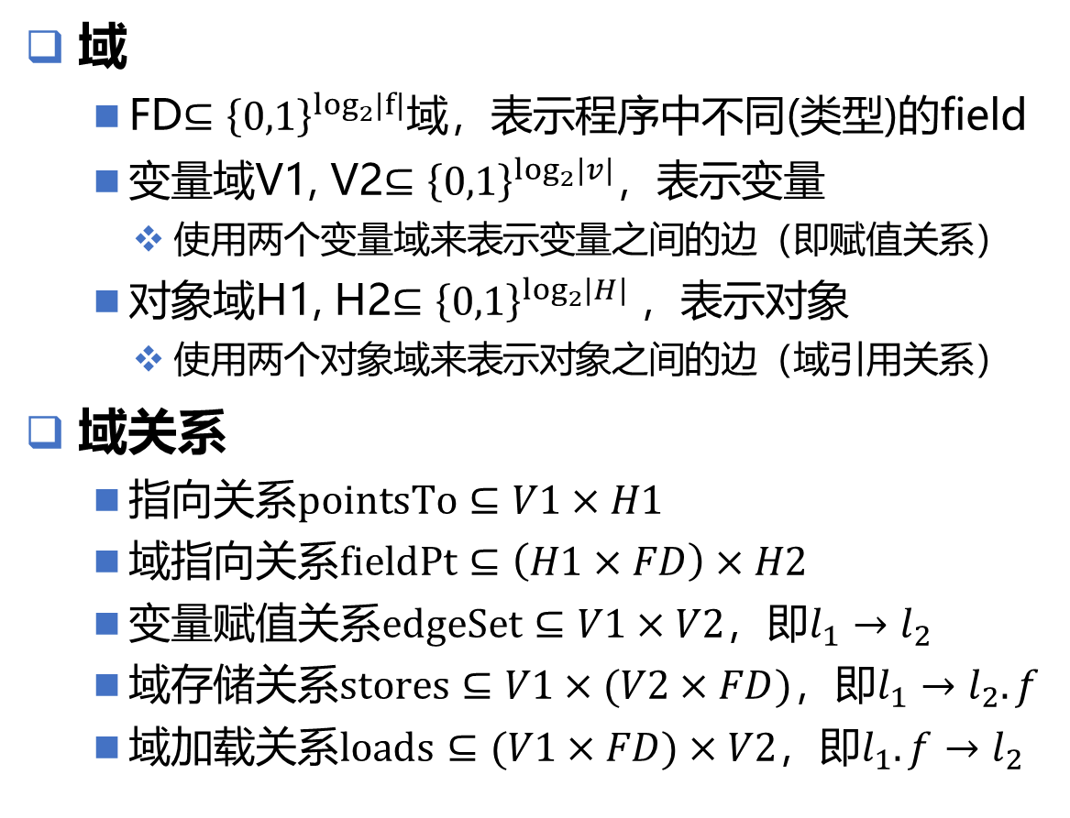
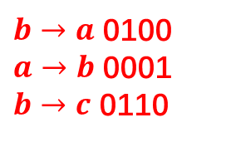
使用BDD求解指向集合
域
  FD$⊆{\left\{0,1\right\}}^{\log_{2}\left|f\right|}$域，表示程序中不同(类型)的field
  变量域V1, V2$⊆{\left\{0,1\right\}}^{\log_{2}\left|v\right|}$，表示变量
    使用两个变量域来表示变量之间的边（即赋值关系）
  对象域H1, H2$⊆{\left\{0,1\right\}}^{\log_{2}\left|H\right|}$，表示对象
    使用两个对象域来表示对象之间的边（域引用关系）
域关系
  指向关系$pointsTo⊆V1×H1$
  域指向关系$fieldPt⊆\left(H1×FD\right)×H2$
  变量赋值关系$edgeSet⊆V1×V2$，即$l_{1}→l_{2}$
  域存储关系$stores⊆V1×(V2×FD)$，即$l_{1}→l_{2}.f$
  域加载关系$loads⊆(V1×FD)×V2$，即$l_{1}.f→l_{2}$
$b→a$ 0100
$a→b$ 0001
$b→c$ 0110
结果
变换规则
算法流程：基于变换规则对结果进行更新，直到结果不再发生变化

Slide 12
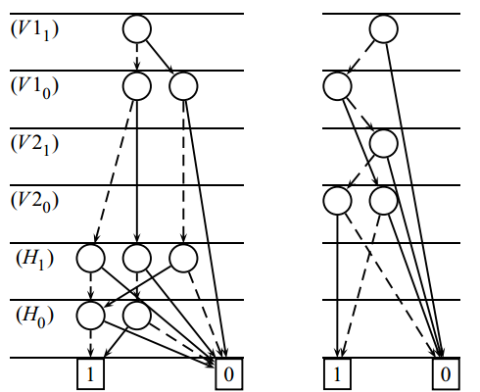


使用BDD求解指向集合
初始化
初始时有(a,A), (b,B), (c,C)
𝒃→𝒂, 𝒂→𝒃, 𝒃→𝒄
变量 | 编号
a | 00
b | 01
c | 10
对象 | 编号
A | 00
B | 01
C | 10
$$pointsTo$$
$$edgeSet$$

Slide 13
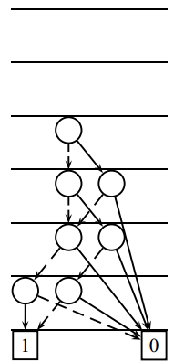


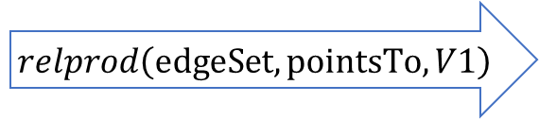


使用BDD求解指向集合
应用规则更新指向关系
  relational product(记为relprod)
    $relprod\left(X,Y,V1\right)=\{(v_{2},h)|∃v_{1}.(\left(v_{1},v_{2}\right)∈X∧\left(v_{1},h\right)∈Y)\}$
初始时有(a,A), (b,B), (c,C)
𝒃→𝒂, 𝒂→𝒃, 𝒃→𝒄
得到指向关系(a,B), (b,A), (c,B)
$$relprod\left(edgeSet,pointsTo,V1\right)$$
$$pointsTo$$
$$edgeSet$$
$$pointsTo′$$

Slide 14
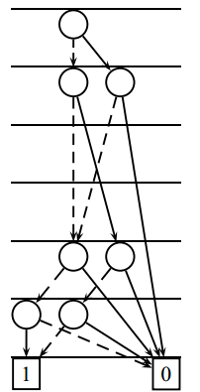

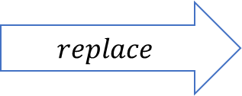

使用BDD求解指向集合
应用规则更新指向关系
  replace：将域V2替换为域V1
$$replace$$
$$pointsTo′$$
$$pointsTo′′$$

Slide 15
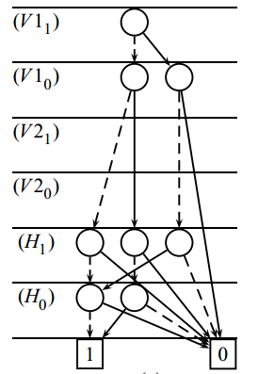
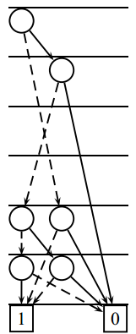

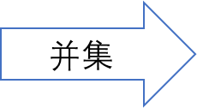


使用BDD求解指向集合
应用规则更新指向关系
  并集
$$并集$$
$$pointsTo$$
$$pointsTo′′$$
$${pointsTo}_{f}$$

Slide 16
性能调优
不同的变量顺序对性能产生极大的影响
不同bit的顺序对于指向分析的结果来说没有影响
不同的bit顺序会影响BDD的结构
修改顺序并规约
二元决策树
二元决策图

Slide 17
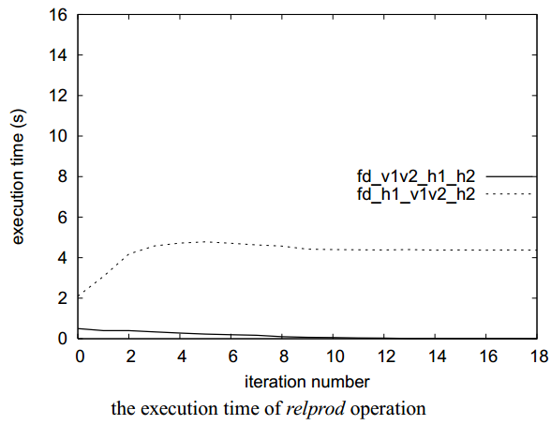
性能调优
不同的变量顺序对性能产生极大的影响
  合理的变量顺序能产生较好的性能结果
平均0.5
平均4.2s

Slide 18
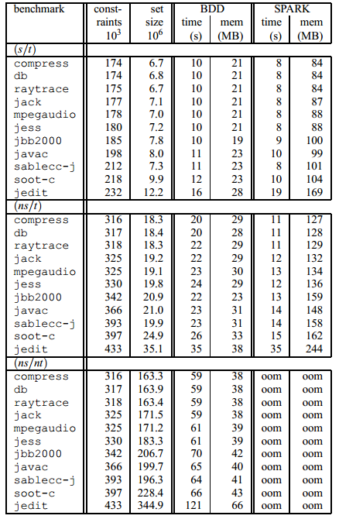
评测
在11个大型程序中进行指向分析性能的对比评测
  对比本文工作和SPARK在不同维度下的实现的内存占用和耗时
  大幅降低内存消耗
  耗时相当

